Slide 1
がんの家族教室
第４回 生活と仕事
2015.6.4
愛知県がんセンター
中央病院
緩和ケアセンター
船崎 初美
向井 未年子

Slide 2
家族は「第2の患者」
家族ががんと診断されたとき
もっと気をつけていてあげたら・・・。
もっと早く気づいてあげられたら・・・。
どう支えたらよい？ 家族として何ができる？
つらそうな姿を見ているのがつらい・・・。
この先どうなるの？
大切な家族を失ってしまうかもしれない・・・。
医療者は、患者さんだけでなく
ご家族の不安やつらさにもお力になります

Slide 3
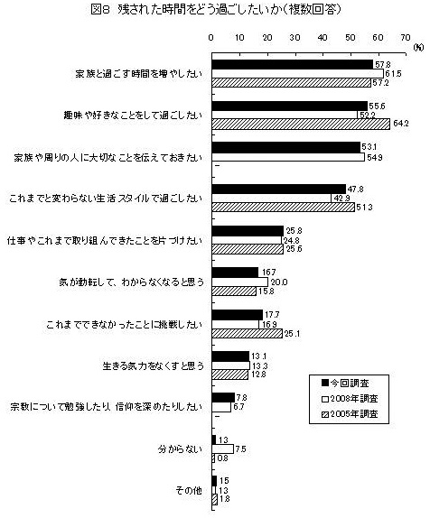
余命が限られている場合、 残された時間をどう過ごしたいか（複数回答）
家族と過ごす時間を増やしたい
趣味や好きなことをして過ごしたい
家族や周りの人に大切なことを伝えておきたい
これまでと変わらない生活スタイルで過ごしたい
仕事やこれまで取り組んできたことを片づけたい
気が動転して、わからなくなると思う
これまでできなかったことに挑戦したい
生きる気力をなくすと思う
■2011年
□2008年
▧2005年
宗教について勉強したり、信仰を深めたりしたい
わからない
その他

Slide 4
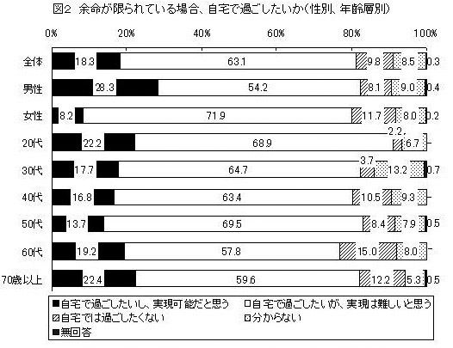
余命が限られている場合、自宅で過ごしたいか（性別、年齢層別）

Slide 5
がん患者さんが自宅で過ごすための支援
在宅療養支援診療所：
24時間連絡を受ける医師又は看護職員を配置し、その連絡
先を文書で患者・家族に提供
患者・家族の求めに応じて、24時間往診が可能な体制を確保
訪問看護：がん末期であれば医療保険で毎日訪問が可能
介護保険制度：65歳以上、または40歳以上の特定疾患が対象
訪問介護
訪問入浴
訪問リハビリ
介護用品のレンタル（電動ベッド、マット、車いすなど）
介護用品購入の一部補助（ポータブルトイレ、入浴用いすなど）
住宅改修費の支援（段差解消、手すり取り付けなど）

Slide 6
家族が患者を支えるためのポイント
がんに関する情報（病気について、利用できる社会資源についてなど）を集める。
自分にどんな援助ができるかを考える。
患者さんの要望をよく聞く。
患者さんの言動の変化や反復（繰り返し）を見守る。
他の家族と協力し、支えあう。
自分の生活も大切にする。

Slide 7
がん患者さんが活用できる 社会保障制度・福祉サービスについて

Slide 8
医療費の負担軽減に関する制度
制度名 | 概要 | 問合せ・申請窓口
高額療養費制度 | 対象：いずれかの医療保険に加入し自己負担のある方 内容：1か月にかかる医療費の自己負担が一定額を超えた場合、その分が払い戻される。事前に限度額適用認定証の交付を受ければ、病院での支払いが窓口で限度額までの負担で済む。 上限額は、所得により5段階の設定。 | 各健康保険窓口 （協会けんぽ、健康保険組合、市区町村国民健康保険担当課）
〇労働者災害補償保険（労災保険） 〇石綿（アスベスト）健康被害救済制度 | 対象：石綿（アスベスト）ばく露作業に従事していたことが原因で（業務上疾病）、中皮腫、肺がんなどを発症した方。 内容：療養給付、休業給付等 | 〇労災：労働基準監督署 〇石綿健康被害救済制度： 環境再生保全機構、保健所
小児慢性特定疾病医療費助成制度 | 対象：18歳未満の方（小児がん等） 内容：医療費の助成。生計の中心者の所得に応じ自己負担あり | 保健所

Slide 9
所得保障に関する制度
制度名 | 概要 | 問合せ・申請窓口
傷病手当金 | 対象：健康保険の被保険者（国民健康保険加入者にはない） 内容：給与所得者が業務外のけがや病気により会社を休んだ日が連続して3日間あり4日目以降も休んだ場合に支給。支給額は1日につき標準報酬日額の3分の2に相当する額。期間は最長で1年6か月。 | 加入している健康保険窓口 （協会けんぽ、健康保険組合）
障害年金 | 対象：病気等で重度の障害が残った65歳未満の方。人工肛門（永久）や喉頭を摘出した方、日常生活で介助が不可欠な方、生活や仕事に著しい制限を受ける方。初診時から1年6か月経過した時点で、定められた障害の状態であること。年金の納付要件あり。 内容：障害基礎年金1級 975,100円 2級 780,100円 障害厚生年金 3級 報酬比例の年金額（最低保障585,100円） | 年金事務所 市区町村年金担当課 共済組合
雇用保険 （基本手当） | 対象：雇用保険の被保険者で、定年、倒産、契約期間の満了等により離職した方で、求職活動をしてる方 内容：支給期間は離職した日の翌日から90日～360日の間。支給額は、離職した日の直前の6か月に毎月支払われた賃金日額のおよそ50～80％。 | 公共職業安定所 （ハローワーク）
生活保護 | 対象：他の制度を利用しても国で保障する最低生活費に満たない世帯への保護費の支給や自立支援 内容：生活扶助、医療扶助、住宅扶助、介護扶助等 | 市区町村福祉事務所

Slide 10
福祉サービス・介護サービス
制度名 | 概要 | 問合せ・申請窓口
身体障害者手帳 | 対象：音声言語機能、そしゃく機能、内部障害等に障害のある方。人工肛門、腸管ストマ、尿路変向ストマ（いずれも永久）、喉頭全摘出等。 内容：等級1～7級。日常生活用具（ストマ用装具、人工喉頭等）の利用、医療費の助成、鉄道運賃割引、所得税の軽減等（いずれも障害部位、等級により制限あり） | 市区町村障害福祉担当課
介護保険 | 対象：65歳以上の方及び40～64歳の特定疾病（末期がんを含む）に当たる方。 内容：等級 要支援1～2、要介護1～5。介護サービス料金の1割負担あり。在宅サービス（ホームヘルプ、ベッドなどの福祉用具のレンタル等）、施設サービスの利用 | 市区町村介護保険担当課
生活福祉資金の貸付 | 対象：一定の所得額以下の世帯（概ね市町村民税非課税程度）等 内容：生業を営むために必要な経費等。無利子又は低利子にて貸付。貸付限度額あり。 | 市区町村社会福祉協議会

Slide 11
がん治療に伴う経済的負担
利用できる制度の活用を！
でも・・・
読んだだけでは内容がよくわからない。
自分にはどれが使えるのだろう。
また、制度は自分から申請しないと使えない（申請主義）
制度について、各病院の相談支援センターへ
お気軽にご相談ください。

Slide 12
がんと就労について
★がんだから仕事ができないというわけではありません。がんの診断を受け
た直後の混乱の中で、仕事を辞めるといった重大な判断はしないほうがよ
いでしょう。
★各段階のポイント
＜診断を受けた時・休職前＞職場の休職制度を把握する。病気について、職場の
誰に、どのように伝えるかを考える。傷病手当金の利用。
＜休職中＞職場とのコミュニケーションは密に。
＜復帰に向け＞職場に配慮をお願いしたいこととともに、今まで通りできる部
分も伝える。
＜退職する場合＞退職後の社会保険制度の活用等の見通しを持つ。雇用保険の
基本手当、雇用保険の受給期間の延長申請。退職後の医療保険をどうするか。
＜就職、転職活動にあたり＞病気について履歴書の書き方、面接時、病気のこと
をどう伝えるか。
がん診療連携拠点病院の中には、社会保険労務士等の専門家による就労に関する相談を実施しているところもありますのでご活用ください。
窓口：各病院の相談支援センター

